Slide 1
J. Aamisepa söödajuurviljade ja köögiviljade aretustöö
Eesti maaelu tark vara
Ingrid Bender
teadur
Ingrid.Bender@metk.agri.ee
Teabepäev: Julius Aamisepa 140. sünniaastapäev, 03.10.2023

Slide 2
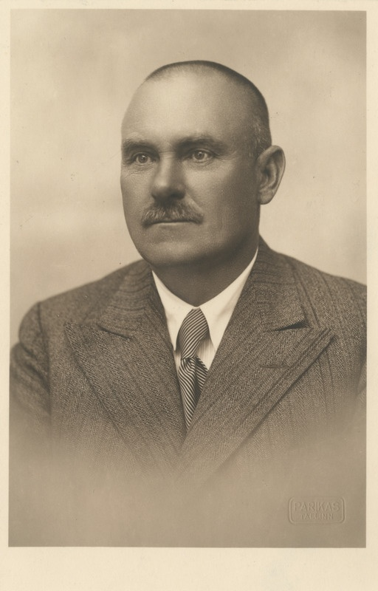
Söödajuurviljade aretustöö
1909 - esimesed katsetused isatalus Karilepa Tõnul Padise lähedal
esimesel aastal 12 söödajuurvilja sorti
järgmisel juba 30 sorti
1920 – algas aretustöö Jõgeva Sordikasvanduses Kartuli- ja juurviljaosakonnas (J. A. oli osakonnajuhataja)
Julius Aamisepp
(1920-1940)
Foto autor: Parikas
Fotis EAA.2111.1.5316.4

Slide 3
Söödajuurviljade aretamise eesmärk
Saada meie kliima- ja mullastikutingimustele sobivaid juurviljade sorte
Suur ja püsiv juurikasaak
Rohke lehestik
Hea säilivus
Ühtlane juurikatüüp
Haigustele hea vastupidavus
Seeme peab valmima meie ilmasikuoludes

Slide 4
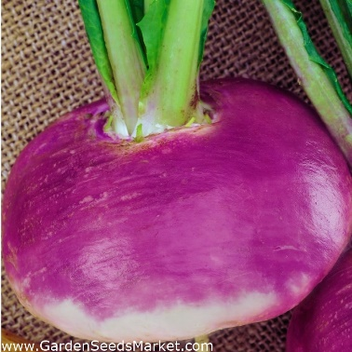
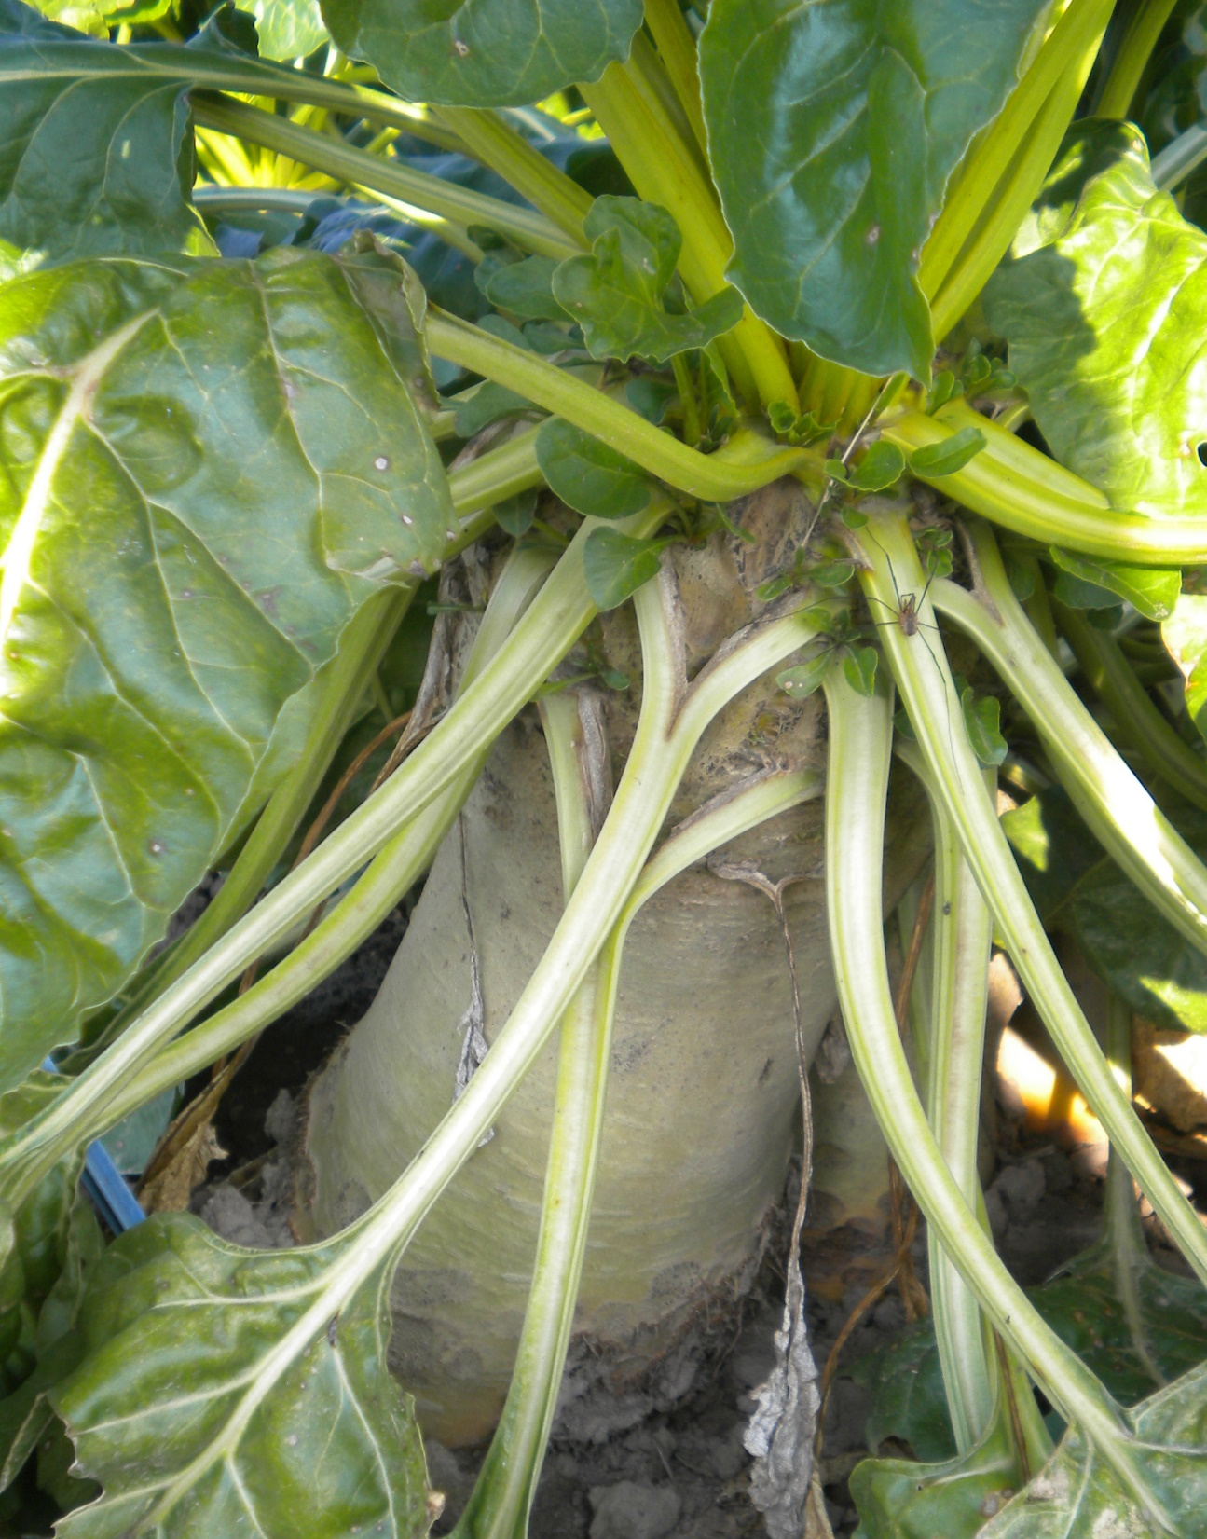
Katsetati kõiki söödajuurvilja liike
Söödajuurviljade aretustöö oli edukas
Suurem edu oli söödanaeri ja söödapeedi aretuses
Põhiline aretusmeetod oli pikaajaline valik
Jõgeval algas töö sortidega tutvumisega
Ühel aastal oli katses 131 sorti
Kokku uuriti läbi 350 söödajuurvilja sorti

Slide 5
Söödanaeris ‘Eesti naeris’ (seeme säilib Jõgeval geenipangas)
1933 jõudis seeme turule; 1952 uuesti tootmises
Populaarsuse tõi lühike kasvuaeg (90 päeva) ja suur saak
Vähenõudlik mullastiku suhtes
Juurikas on lapergune
Kasvab peaaegu maa peal
Mullas on ainult üks peenike juur
Maapealne osa violetne, maa sees valge
Viljaliha valge

Slide 6
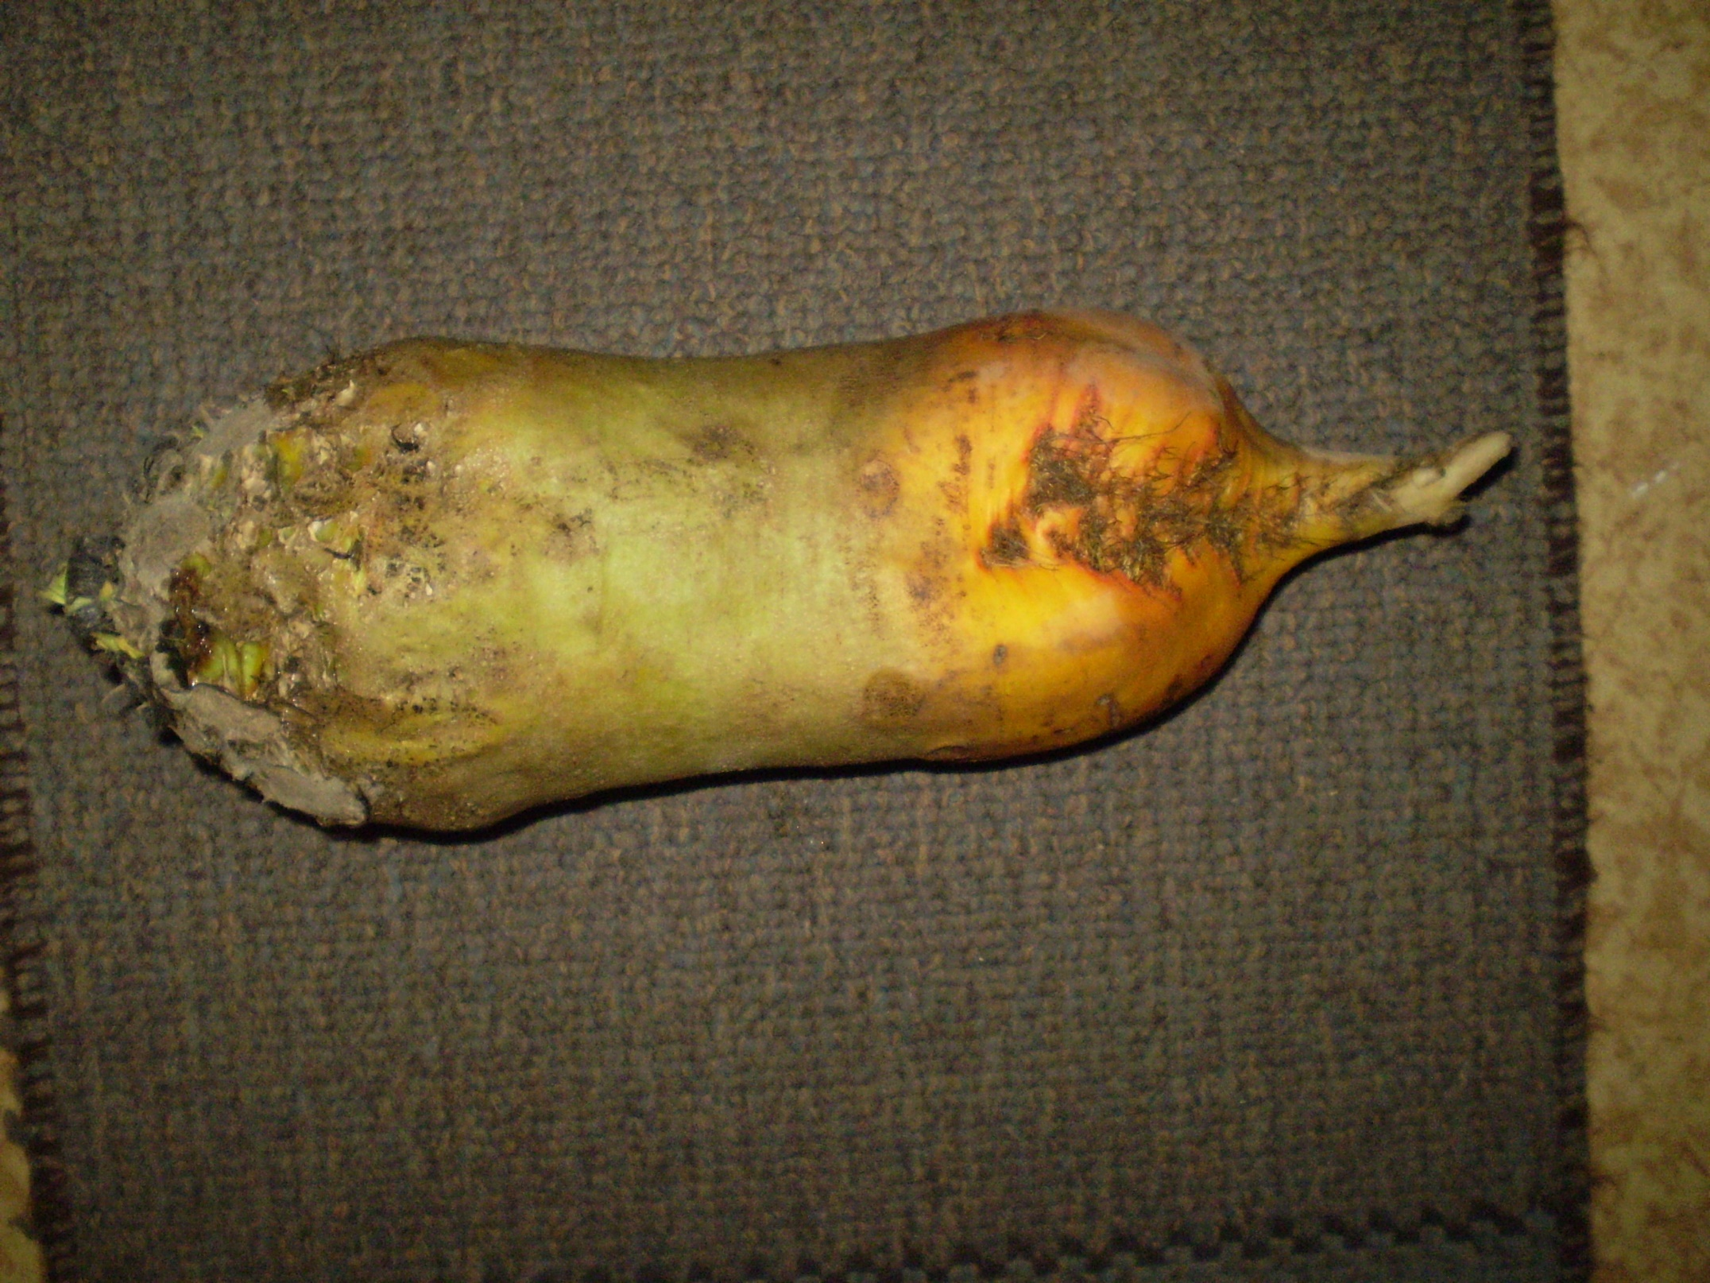
Söödapeet ‘Jõgeva Eckendorf’
1942 läks seeme paljundusse
1952 rajooniti, oli sordilehel 2007. aastani
Alates 2012 säilitussortide nimekirjas
Sordi
lehestik on püstine, osalt poollamav
lehed on siledad, läikivad, tumerohelised
juurika värvus ülal hallikasroheline, altpoolt erekollane
juurika kuju on silinderjas, tömbi otsaga
juurikas 1-3 kg

Slide 7
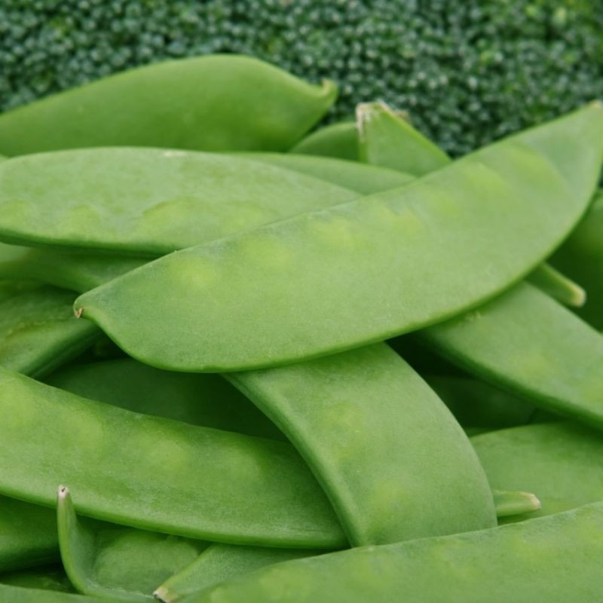
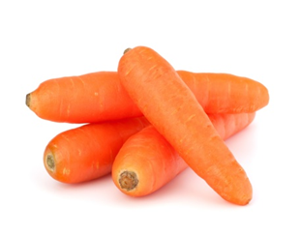
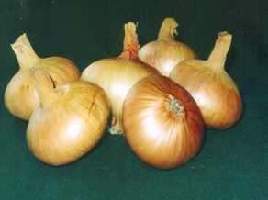
Köögiviljade aretus
1909 esimeste kastetuste algus isatalus (25-aastasena)
1922 aretuse algus Jõgeval, hobi korras, perekonnaliikmete abiga
Alustati suhkruherne, porgandi, söögipeedi, sibula ja siguriga

Slide 8
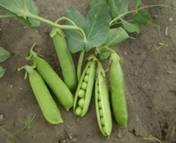
Suurem edu aedhernestega
Sordivõrdlusteks seeme Inglismaalt, Hollandist, Taanist, Prantsusmaalt ja Saksamaalt
Kollektsioonkatses oli kokku ligi 140 sorti
Põhiline aretusmeetod: ristamine ja järgnev valik
Esimesed ristamised 1924
Eesmärgid: kaunte rohkus, terade kiire areng, hea maitse ja maitse püsivus

Slide 9
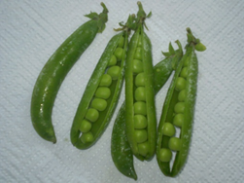
Enne Teist maailmasõda valmis
6 aedherne sorti
‘Jõgeva varajane 22’
‘J.A. nr 10/3b’
‘J.A. nr 20/4’
‘Non plus ultra J.A.’
‘J.A. nr 35’
‘J.A. nr 37’
1 suhkruherne sort
‘J.A. nr 39’

Slide 10
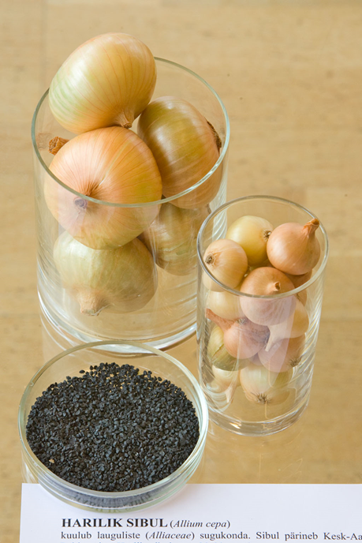
Söögisibula aretuse algus
Lähtematerjali kogumine Peipsi äärest
Kasvatati kohalikku sorti ‘Vene kollane’:
tüüpiderohke
teravamaitseline
pesasibul
kolmeaastane kasvatus
1934 algas valikute tegemine paremaks osutunud proovidega
1945 sort ‘J.A. nr 4’ (sorti ei rajoonitud)

Slide 11
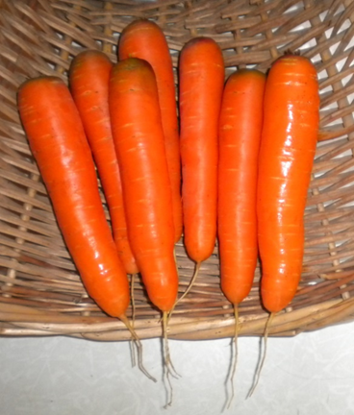
Köögiviljasortide parandamine rühmade valiku kaudu
1929 algas töö söögipeediga
Eesmärk: hea säilivus ja maitse
õrn mahlakas viljaliha
väikesed lehed ja peajuur
peedil puuduksid valged viirud
1932 algas töö söögiporgandiga
Eesmärk: väike südamik
oranžpunane värvus
J.A. parandas porgandi ‘Nantes’ ja söögipeedi ‘Egiptus’ tüübiühtlust, maitset ja säilivust

Slide 12
Tänan!

